Slide 1

Розв’язування та порівняння задач
Визначення істинності нерівностей
Математика
3 клас
Розділ 8. Повторення вивченого за рік
Урок 159

Slide 2






Налаштування на урок
Виберіть смайл, що відповідає вашому очікуванню.
Усе буде добре!
Я зможу!
Я впораюсь!
Я виконаю!
Я вивчу!
Я зрозумію!

Slide 3
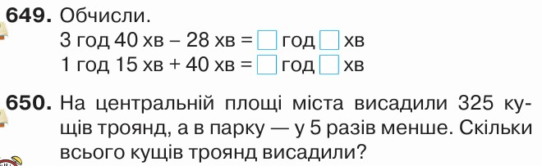

Перевірка домашнього завдання
Підручник
Ст.117

Slide 4
План уроку
Складання виразів за малюнком
Визначе-ння істинності нерівностей
Запис та обчислення значень виразів
Порівняння і розв’язува-ння задач

Slide 5
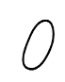
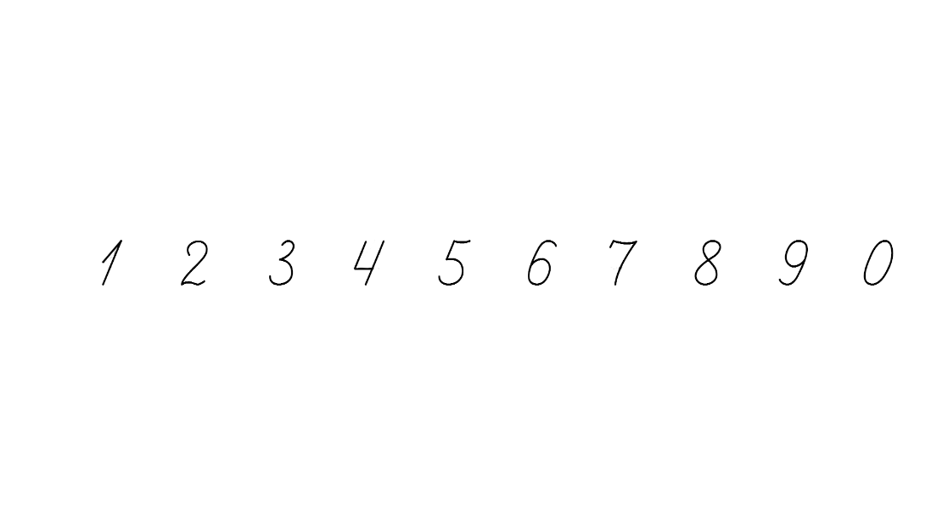

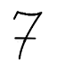
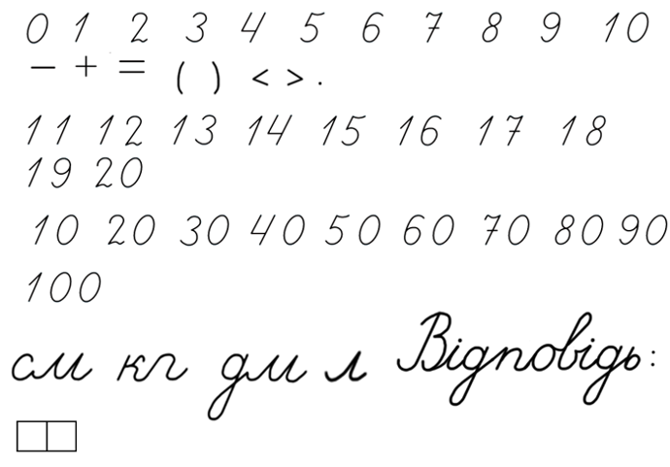
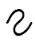



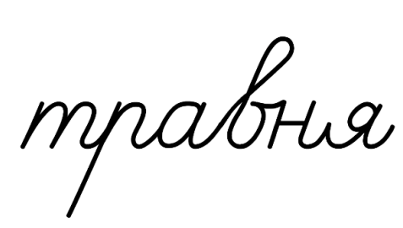

см
кг
хв
с
в
d
хв
дм
км
м
(
·
:
)
мм
ц
год
Хвилинка каліграфії
Запишіть усі можливі трицифрові числа, використовуючи цифри 3 і 8

Slide 6
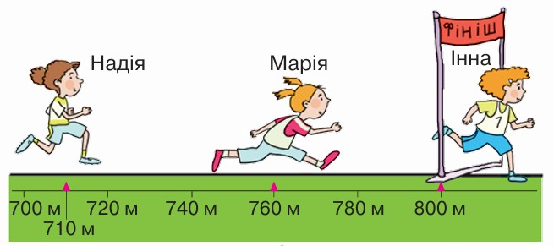
Складання виразів за малюнком
Інна виграла забіг на дистанції 800 м. Яка відстань віддаляє її на фініші від кожної з інших учасниць?
Розгляньте малюнок. На якій дистанції фінішувала Інна?
На якій відстані знаходиться Марія, Надія?
Якою дією відповісти на запитання задачі? Складіть вирази. Обчисліть.
Підручник
Ст.117
№651
800 – 710 = 90
800 – 760 = 40

Slide 7
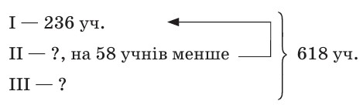
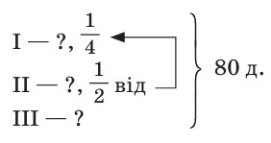
(
)
Прочитайте задачі. Зробіть короткі записи до кожної з них.
Порівняйте їх. Складіть план розв’язування кожної задачі.
Розв’яжіть одну задачу на вибір.
1) У трьох школах навчається 618 учнів. У І школі — 236 учнів, у ІІ — на 58 учнів менше, ніж у І. Скільки учнів навчається в ІІІ школі?
2) На трьох присадибних ділянках росте 80 дерев. На І ділянці росте 1/4 всіх дерев, на ІІ — половина кількості тих дерев, що ростуть на І ділянці. Скільки дерев росте на ІІІ ділянці?
1) Скільки учнів навчається у ІІ школі?
1) Скільки дерев росте на Іділянці?
2) Скільки дерев росте на ІІ ділянці?
2) Скільки учнів навчається у І і ІІ школах?
3) Скільки дерев росте на І і ІІ ділянках?
3) Скільки учнів навчається у ІІІ школі?
_236
58
178 (уч.)
236
178
414(уч.)
_ 618
414
204(уч.)
3) Скільки дерев росте на ІІІ ділянці?
Підручник
Ст.118
№652
80 : 4 = 20(д.)
20 + 10 = 30(д.)
20 : 2 = 10(д.)
80 – 30 = 50(д.)

Slide 8

Запишіть вирази й обчисліть їх значення
Перший доданок — 32, другий — добуток чисел 6 і 7.
Зменшуване — 92, від’ємник — добуток чисел 9 і 9.
Перший доданок — 25, другий — частка чисел 64 і 8.
Ділене — сума чисел 38 і 18, дільник — 7.
42
8
32 + 6 ∙ 7 =
33
74
25 + 64 : 8 =
81
56
11
8
92 – 9 ∙ 9 =
(38 + 18) : 7 =
Підручник
Ст.118
№653

Slide 9

Визначте істинність нерівностей
Виберіть такі значення а і в з чисел 0, 1, 2, 7, 9, за яких нерівності будуть правильними.
а ∙ 8 < 61
в + 18 < 20
в – 3 > 5
0,
1.
в =
в =
а =
9.
0,
1,
2,
7.
Доберіть такі числа, щоб нерівності були правильними.
2
3
6
22 ∙ 3 > 22 ∙ __ 27 : 9 < 27 : __ 42 : 7 < 42 : __
Підручник
Ст.118
№654-655

Slide 10
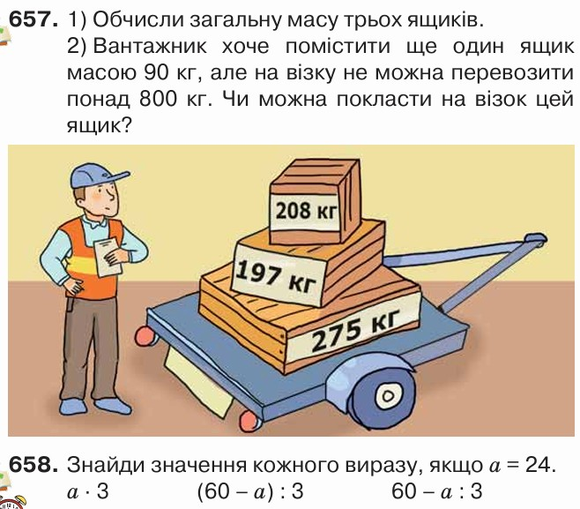
Домашнє завдання
Підручник
Ст.119

Slide 11




Вправа «Мікрофон»
Як знайти третій доданок?
Якою дією узнаємо відстань на фініші між двома бігунами?
Яке завдання на уроці було найважчим?

Slide 12




Рефлексія
Оберіть смайл, яким визначите свої емоції в кінці уроку
Завдання приносили радість
Завдання принесли втому
Здивувала інформація
Відчуваю задоволення

